Slide 1
Backend
NodeJS & API-Technologien

Slide 2
Agenda
Softwaredemo
NodeJS
API-Technologien
gRPC
REST
GraphQL
Vergleich

Slide 3
NodeJS – Allgemein
Serverseitiges Ausführen von JavaScript
Google Chrome‘s JavaScript-Laufzeitumgebung V8
Skalierbare Netzwerkanwendungen
NPM

Slide 4
NodeJS - NPM
Weltgrößte Software-Register
Module installieren und veröffentlichen
Dependency-Management

Slide 5
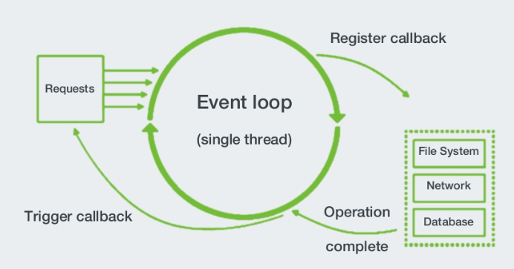
NodeJS – EventLoop

Slide 6
NodeJS – JavaScript End-To-End
V8 ermöglicht performante serverseitige Skriptsprache
Bekannte Skriptsprache für Web-Entwickler
Kein Kontextwechsel
Code-Sharing

Slide 7
NodeJS – Nachteile
Experimentelles Multi-Threading
Kein Multi-Threading in LTS Version

Slide 8
API-Technologien
gRPC
REST
GraphQL

Slide 9
gRPC - Allgemein
Modernes RPC Framework
Server-Methodenaufrufe vom Client als wäre es ein lokales Objekt
HTTP/2
Protocol Buffers

Slide 10
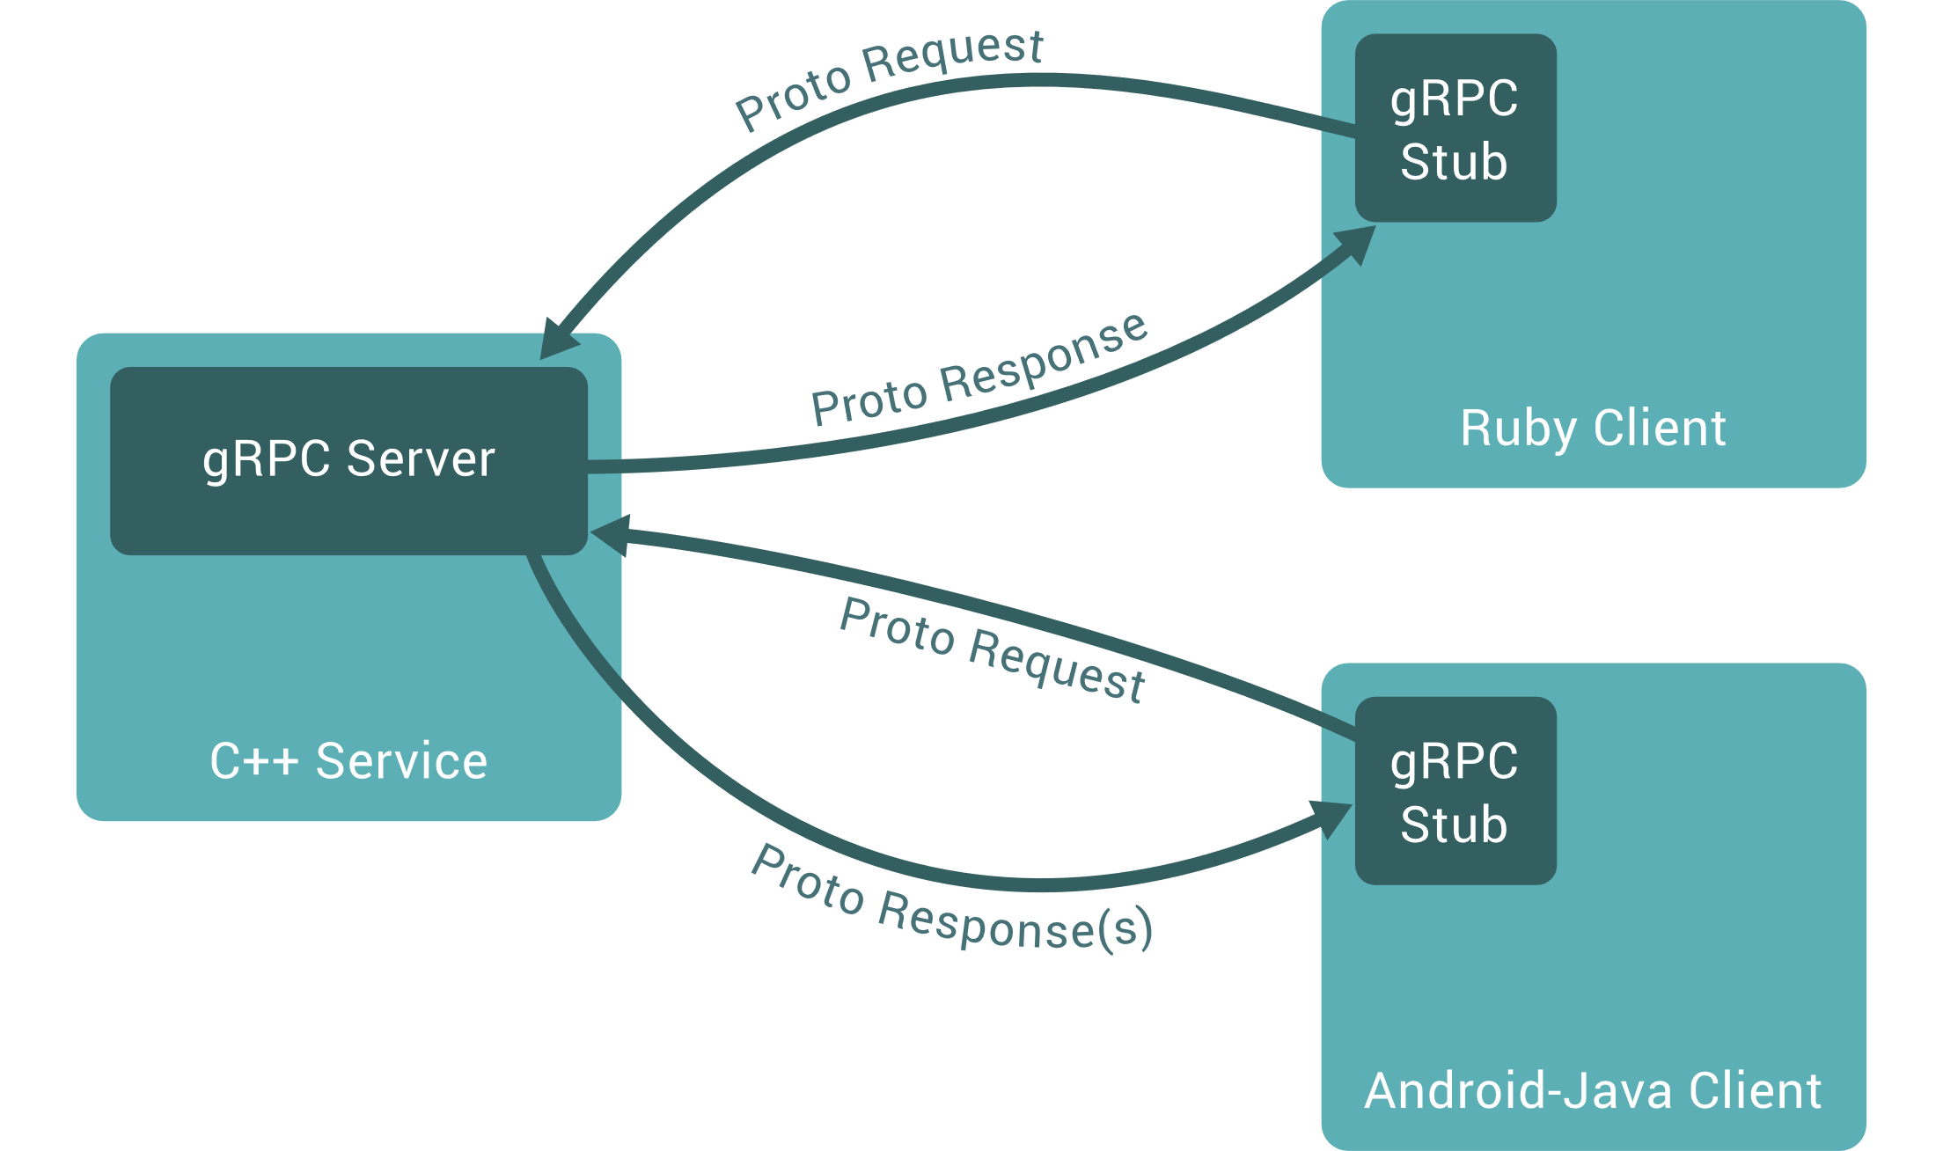
gRPC – Methodenaufruf

Slide 11
gRPC – HTTP/2
ServerPush
Kommunikation auf einem Kanal
Stream Priorisierung
Kompression des Headers
→ Höhere Geschwindigkeiten und weniger Overhead

Slide 12
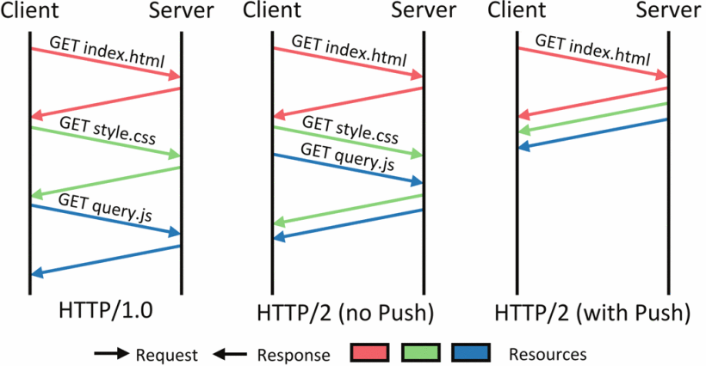
GRPC - ServerPush

Slide 13
gRPC – HTTP/2
ServerPush
Kommunikation auf einem Kanal
Stream Priorisierung
Kompression des Headers
→ Höhere Geschwindigkeiten und weniger Overhead

Slide 14
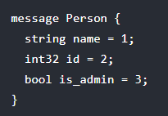
gRPC – Protocol Buffers
Serialisierung strukturierter Daten
Ähnlich zu JSON/XML
Generiert Klassen mit Getter-/Setter-Methoden

Slide 15
gRPC – Vorteile
Performance
Geringe Datengröße

Slide 16
gRPC – Nachteile
Browserinkompatibilität
Aktuelle gRPC-Bibliotheken durch technische Limitierungen beschränkt
Proxydienst

Slide 17
REST - Allgemein
Bewährte API-Technologie
Seit 2000 von Roy Fielding
Kommunikation über HTTP-Anfragen
GET
POST
PUT
DELETE

Slide 18
REST – Sechs Prinzipien
Client-Server
Stateless
Cache
Uniform-Interface inkl. HATEOAS
Layered System
Optional: Code-On-Demand

Slide 19
REST – Vorteile
Ausgereifte Lösung
Methoden-Leitfaden

Slide 20
REST – Nachteile
Fehlerhafte REST-Implementierungen
Overhead durch die Prinzipien

Slide 21
GraphQL – Allgemein
Von Facebook entwickelt
Query-Anfragen
Viele Client-Arten
GraphiQL

Slide 22
GraphQL – Vorteile
Optimale Datenrückgabe durch Queries
Viele Client-Arten auf einmal bedient

Slide 23
GraphQL – Nachteile
Standardmäßig kein Caching
Nur ermöglicht durch Client-Bibliotheken
Kein Datei-Upload
Benötigt zusätzliche Bibliothek oder REST-API

Slide 24
Vergleich
gRPC | REST | GraphQL
+ Schnelle Datenübertragung | + Bewährte Technologie | + Effiziente Rückgabedaten
+ Weniger Anfragen durch HTTP/2 | + Discoverability durch HATEOAS | + Weniger Anfragen durch Query-Dynamik
- Browsersupport | - Overhead durch Prinzipien | + Dynamisch für viele verschiedene Clientarten
 | - Große Payloads oder viele spezielle Methoden | - Kein Fileupload
 | - Viele Aufrufe | - Kein Caching
Mikroservices
Komplexe Methoden
Komplexe Datenstrukturen oder viele Client-Arten

Slide 25
NodeJS & API-Technologien
Fragen?

